Slide 1
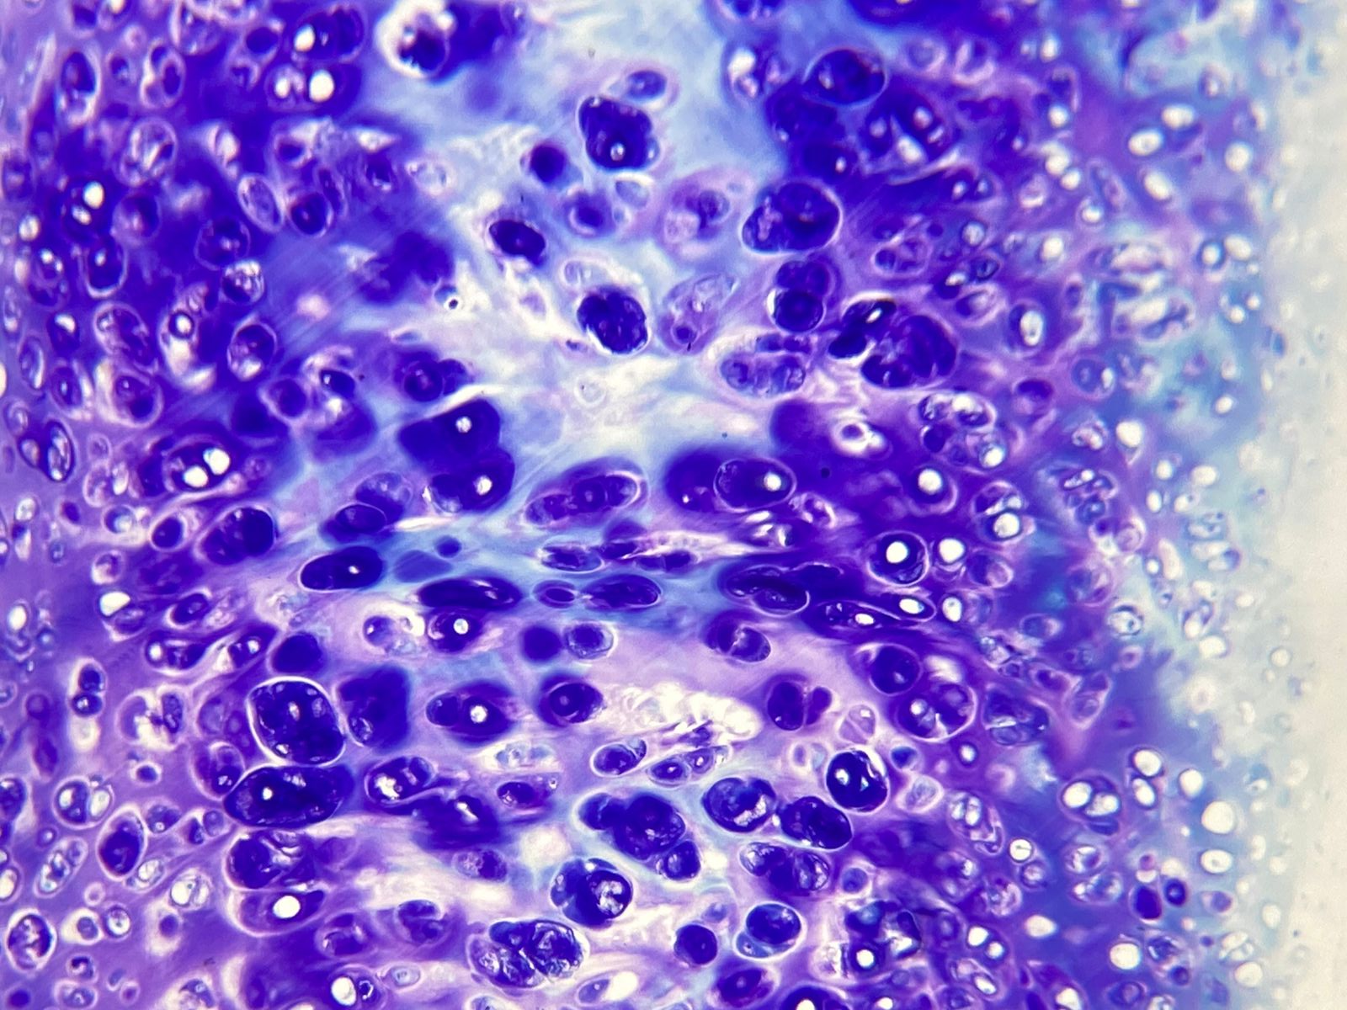
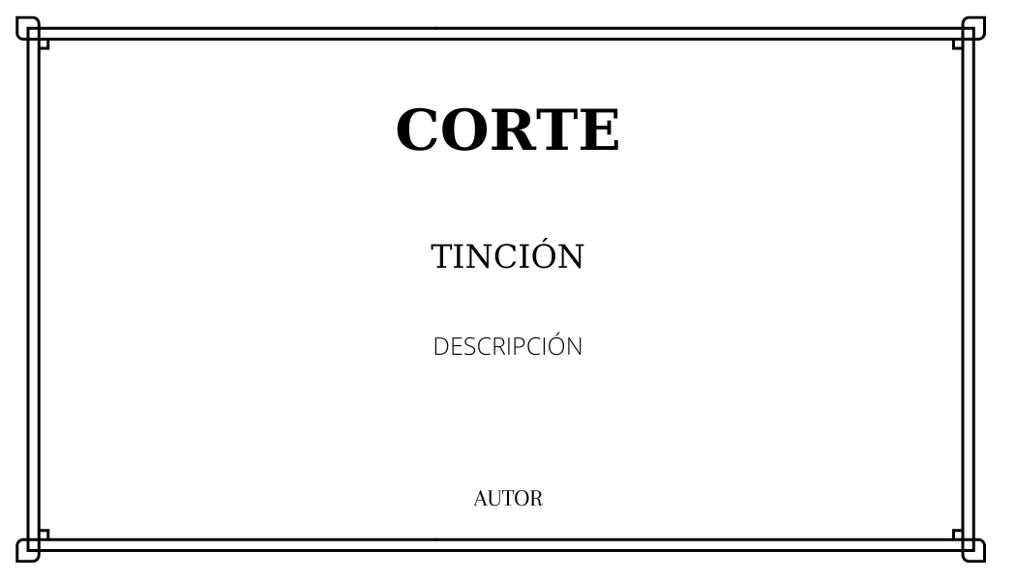
Formato de ficha descriptiva
Favor de incluir su imagen para evitar confusiones con las diferentes imágenes y llenar los datos requeridos.
Puede modificar el tamaño de letra, sin embargo, le pedimos no modificar el tamaño del cuadro.
Categoría: Histología
“CARTILAGO HIALINO HUMANO”
Autor(es): Galindo Cruz Edgar y Garcia Garza Rubén.
Universidad Autónoma de Coahuila • rubengarciagarza@uadec.edu.mx
Técnica(s) utilizada(s): Microscopia de luz y tinción con AT.
Descripción: Microfotografía de cartílago hialino visto a 40 X y teñido con la técnica de azul de toluidina, en donde se observa su pericondrio, matriz territorial e interterritorial y grupos isógenos.
Es importante que esta técnica no es muy utilizada para cartílago hialino, sin embargo, resalta de manera importante las estructuras anteriormente mencionadas, facilitando su estudio.

